Slide 1
110 學年度 第 1 學期
電子資源利用
Notes:
各位同學大家好，今天要跟大家介紹的電子資源是空中英語教室影因典藏學習頻道

Slide 2
空中英語教室典藏學習頻道是整合空中英語教室教學影片與韋博數位學習系統，導入影片字幕、學習模式切換、影音辭典、學習記錄、課程測驗等學習功能的系統
Notes:
空中英語教室典藏學習頻道是整合空中英語教室教學影片以及韋博數位學習系統，導入影片字幕、學習模式切換、影音辭典、學習記錄、課程測驗等學習功能的系統，以下將針對此系統收錄的內容，以及操作的模式跟大家做說明

Slide 3
I. 登入/登入系統
Step1. 按下「Login」按鈕，進入空中英語教室影音典藏學習頻道。
Notes:
在此系統的首頁點選 login 圖示即可進入空中英語教室影因典藏學習頻道

Slide 4
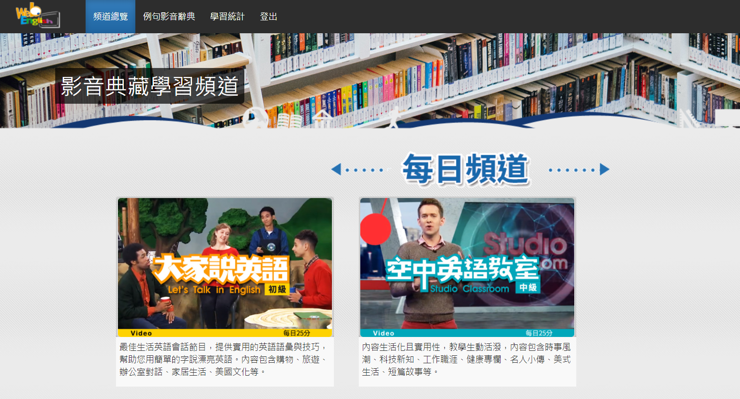
II. 頻道總覽包含:
每日頻道、主題頻道
Step1.
選擇其中一個頻道點按進入。例如：大家說英語每日頻道。
Notes:
此系統的頻道總覽包含有每日頻道及主題頻道，每日頻道中收錄了大家說英語以及空中英語教室兩本雜誌的內容，而主題頻道則收錄了彭蒙惠英語雜誌的內容，並分為科技面面觀及商業職場兩大類。

Slide 5
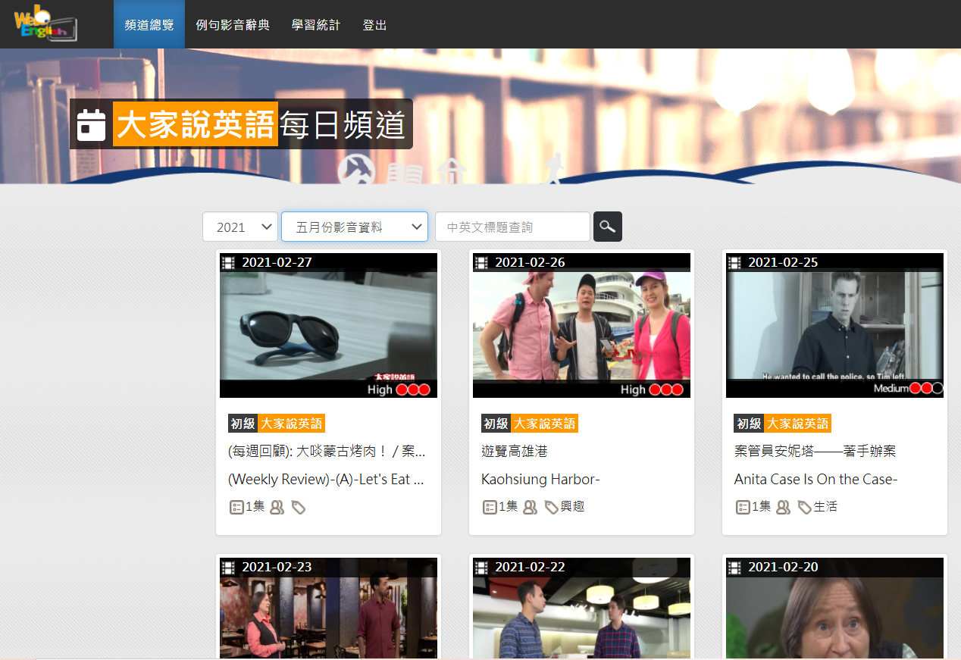

Slide 6
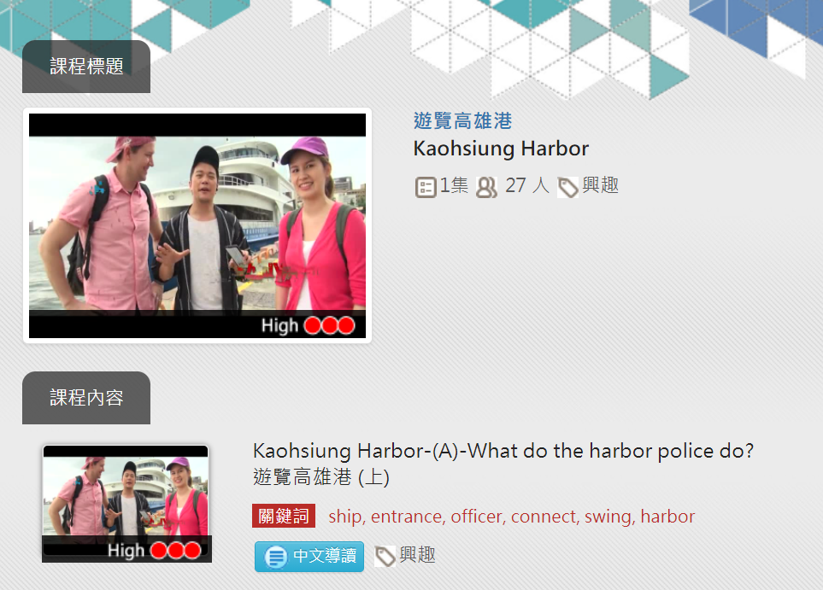

Slide 7
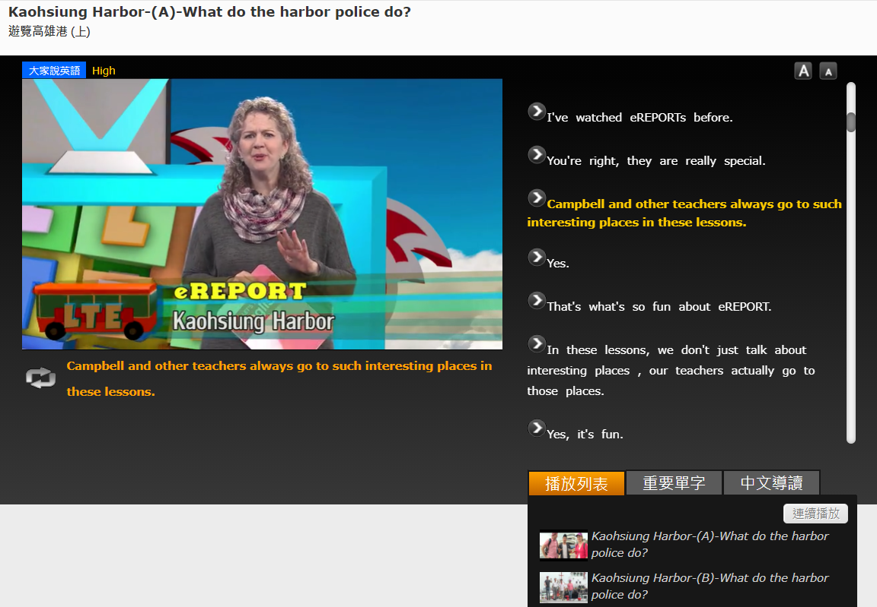

Slide 8
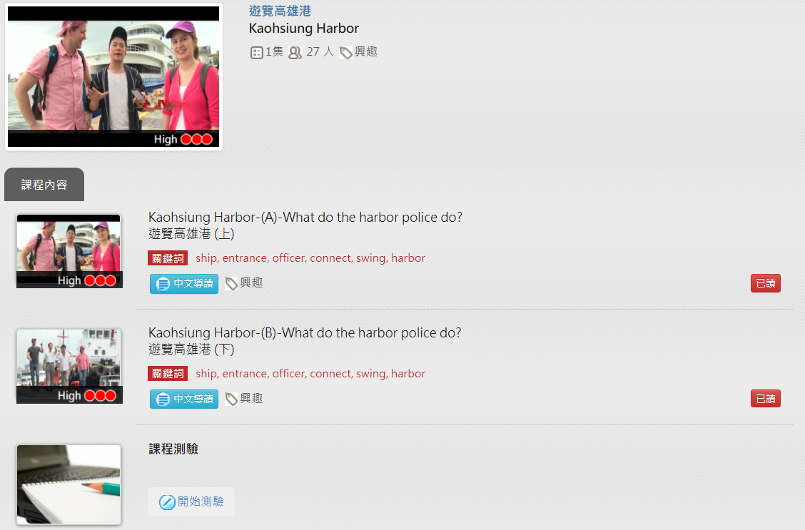

Slide 9
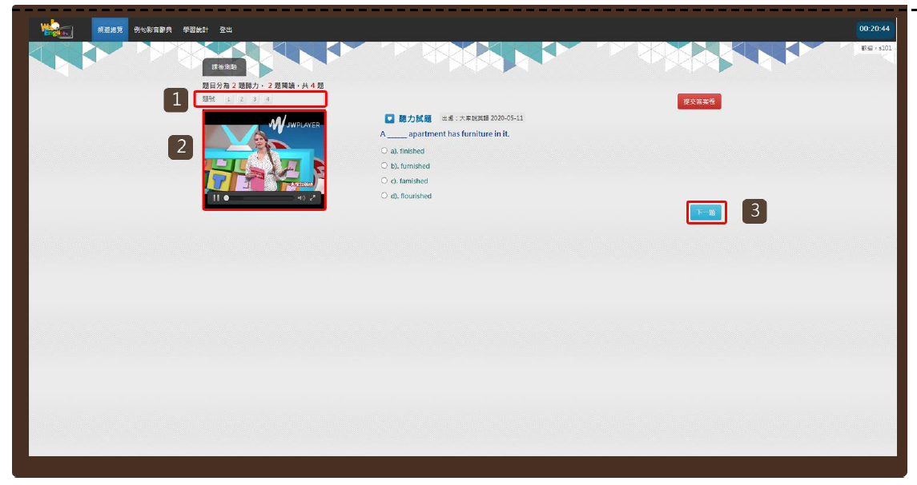

Slide 10
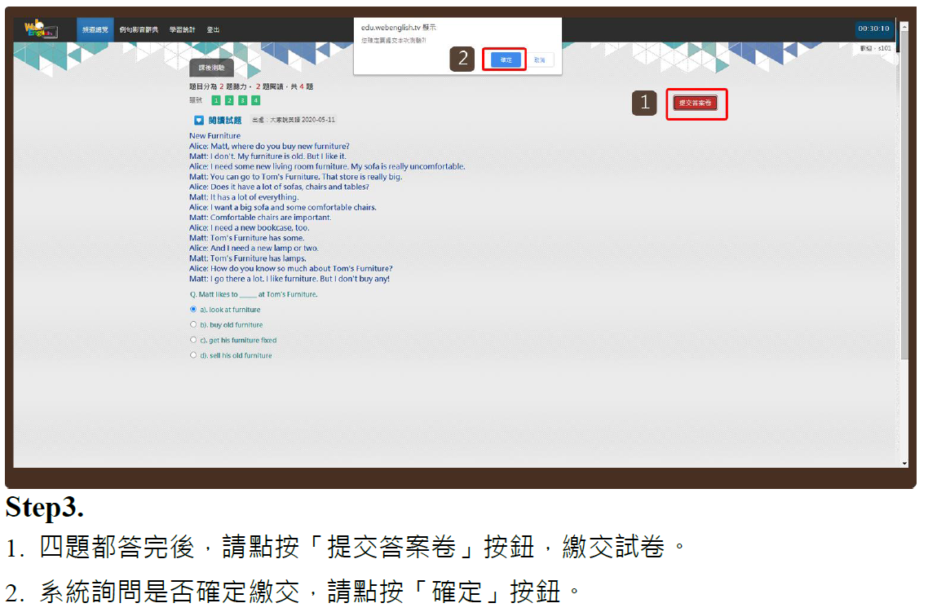

Slide 12
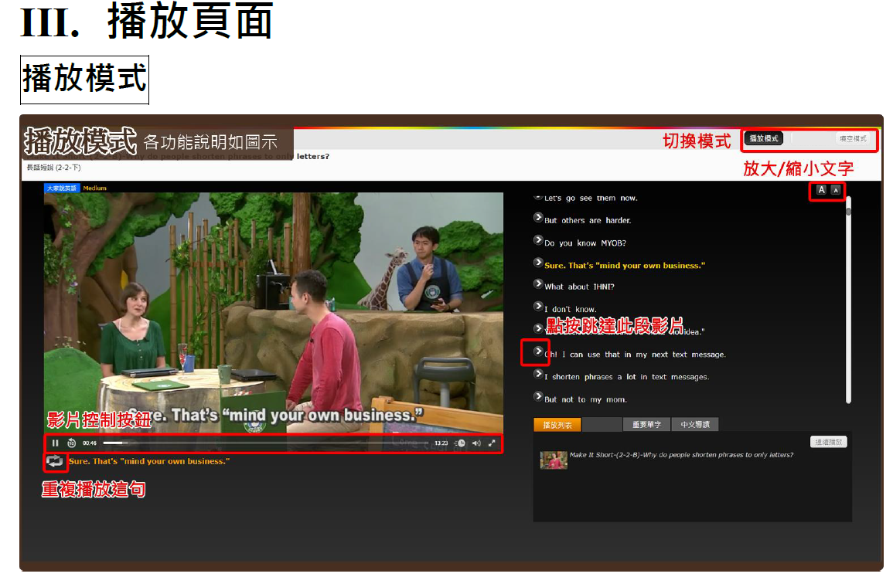

Slide 13
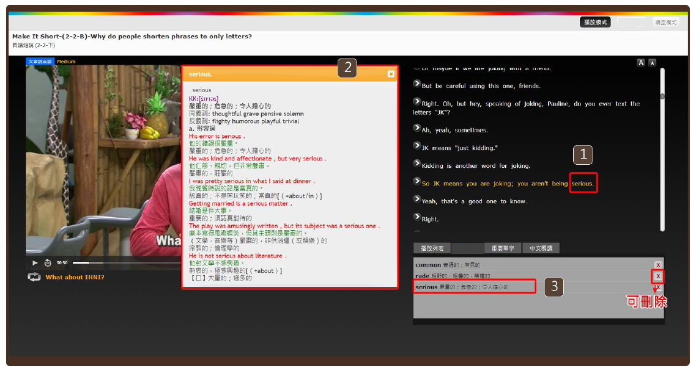

Slide 15
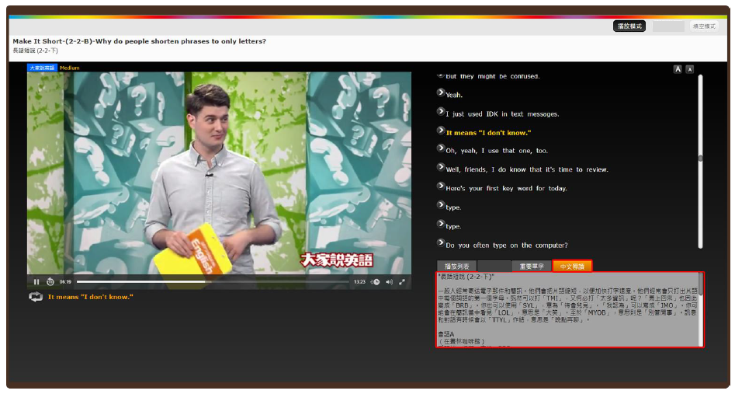

Slide 17
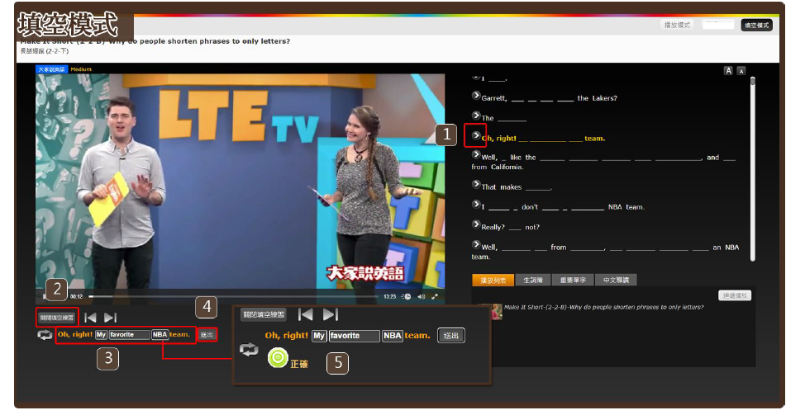

Slide 18
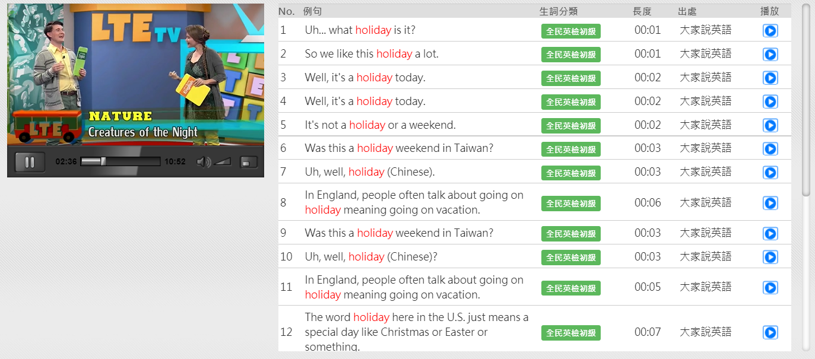

Slide 19
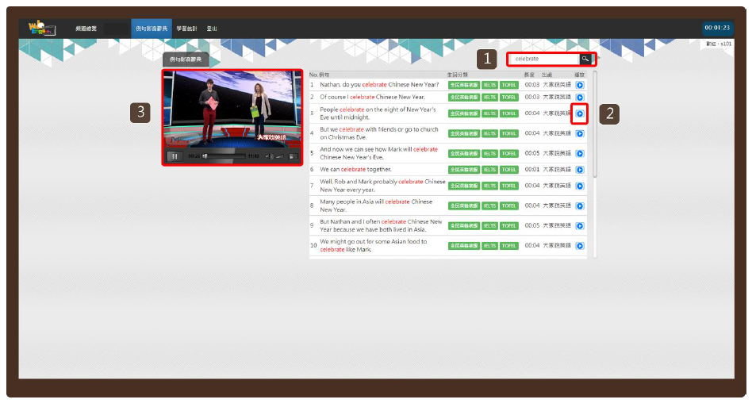
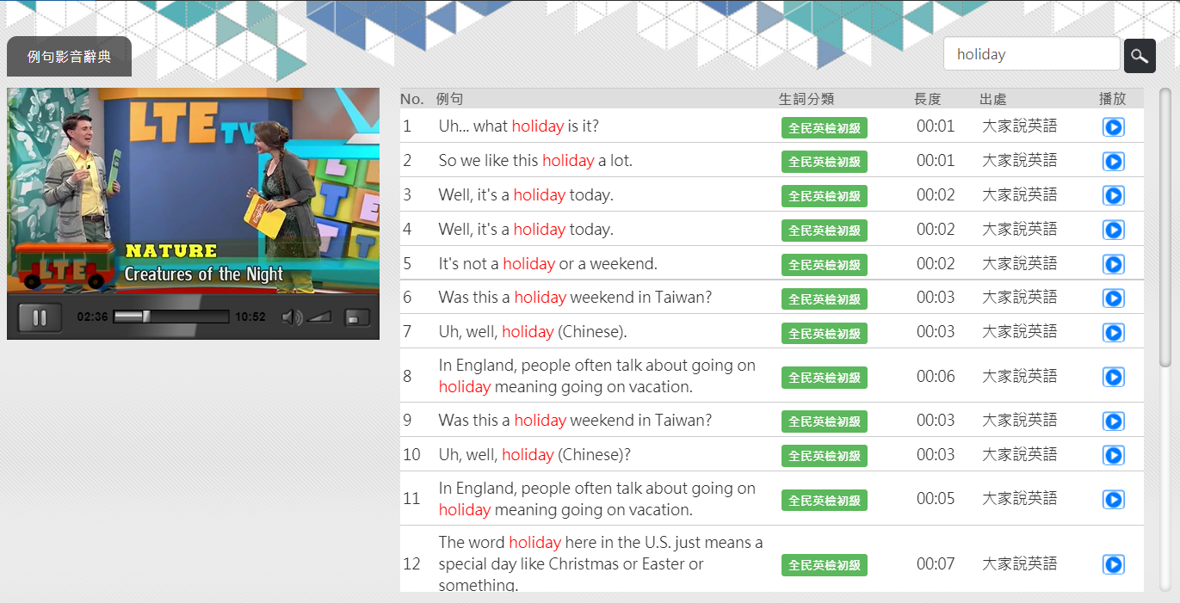

Slide 20
如有資料庫問題，可電洽圖書館(分機:3756) 或
韋博數位有限公司
WebEnglish Technology Corp.
02-23223981 / cs@webenglish.tv

Slide 21
感
謝
聆
聽
THANKS
健行科技大學圖書館

